Slide 1

TON Smart Contracts Vulnerabilities
Smirnova Elizaveta

Slide 2
Цель
Разработать инструмент для поиска и устранения уязвимостей в TON smart contracts

Slide 3
From Paradigm Shift to Audit Rift: Exploring Vulnerabilities and Audit Tips for TON Smart Contracts
TON

Slide 4
Поиск и анализ существующих уязвимостей на основе доступных аудиторских отчётов, публичных репозиториев (GitHub)
Классификация найденных уязвимостей
Моделирование типичных сценариев возникновения выявленных уязвимостей разного рода
Разработка стратегий по детектированию, устранению и предотвращению ошибок

Slide 5
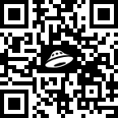
Изучение кейсов
Разбор конкретных кейсов

Slide 6
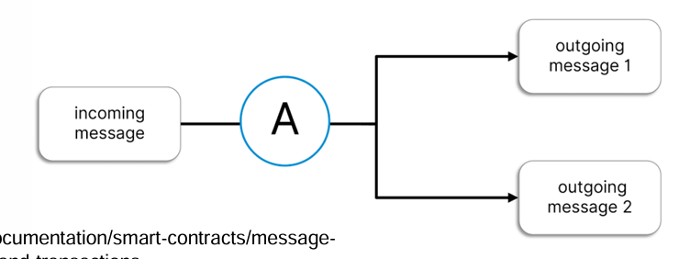
Asynchronous Execution
Асинхронная природа TON, несмотря на свою эффективность, создает проблемы, с которыми не сталкиваются разработчики смарт-контрактов на Etherium.
В TON гарантируется, что сообщение будет доставлено, но исполнение транзакций может быть произвольным, что приводит к потенциальным сбоям в работе и несогласованности состояний.

Slide 7
Common Errors
Логические ошибки
Ошибки при работе с памятью
Неправильная интерпретация работы с блокчейном

Slide 8
Random Number Generation
В TON смарт-контракты разрабатываются на языке программирования FunC. В FunC есть псевдо-случайная функция random(). Использование этой функции влечёт потенциальные проблемы с безопасностью, поскольку псевдо-случайность не может гарантировать, что результат исполнения кода не будет предсказуемым.

Slide 9
Possible Errors in FunC
В TON смарт-контракты разрабатываются на языке программирования FunC. В коде могут возникать проблемы, связанные с особенностями языка.

Slide 10
BugMagnifier: TON Transaction Simulator to Reveal Smart Contract Vulnerabilities
TON

Slide 11
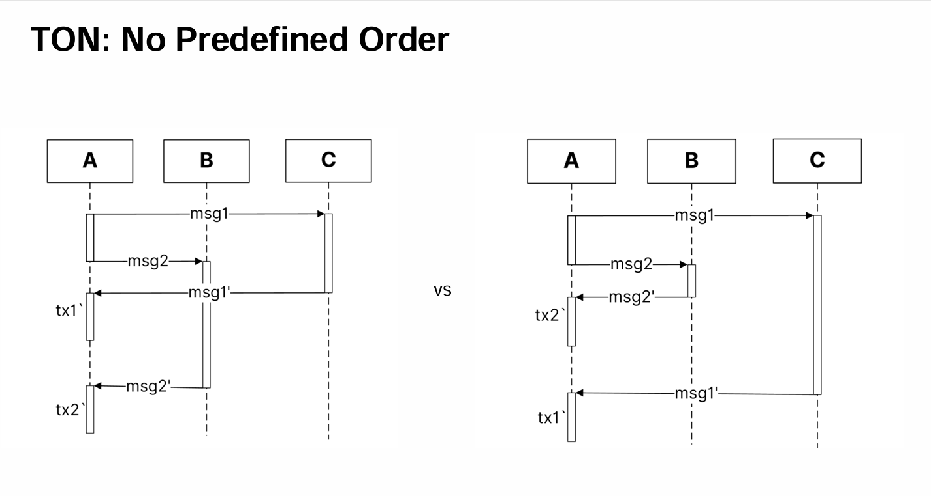

Slide 12
ZEUS Rules TON: Developing a Formal Verification Tool for TON Smart Contracts
TON

Slide 13
Формальная грамматика для TVM
Разработка универсального инструмента формальной верификации
Тестирование и анализ полученной модели

Slide 14
Ссылки:
https://docs.ton.org/v3/documentation/smart-contracts/func/docs/functions
https://github.com/ton-org/sandbox
https://test.ton.org/tblkch.pdf
https://github.com/ton-org/blueprint?tab=readme-ov-file#contract-development
https://tonbit.xyz/reports/TonUP-Smart-Contract-Final-Audit-Report.pdf
https://certificate.quantstamp.com/full/ton-locker-contract/6872997f-1110-45cc-b70f-2a4cd639da1f/index.html

